Slide 1
Методические аспекты в решении стереометрических задач на нахождение объёмов тел и площади поверхностей
Учитель математики Лебедева Р.Г.
ГБОУ СОШ с. Герасимовка

Slide 2
Работа с учителем
Найдите отношение объема второй кружки к объему первой.
№ | высота | радиус | объём
1 | h | 2R | П( 2R)²h= 4ПR²h
2 | 2h | R | ПR²2h = 2ПR²h

Slide 3
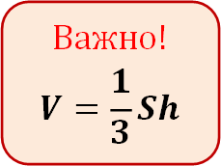
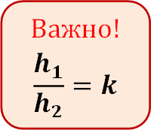
Объем пирамиды SABC равен 15. Плоскость проходит через сторону АВ основания и делит ребро SC в отношении 1 : 2, считая от вершины S. Найти объем пирамиды DABC.

Slide 4
Боковые ребра правильной треугольной пирамиды взаимно перпендикулярны и равны 6. Найти объем пирамиды

Slide 5
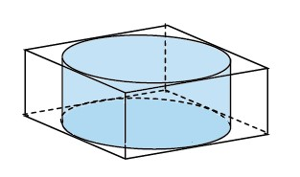
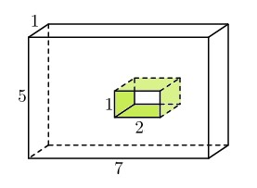
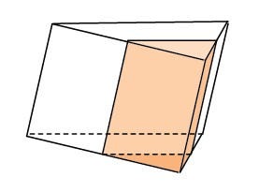
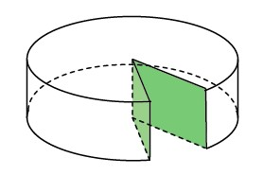
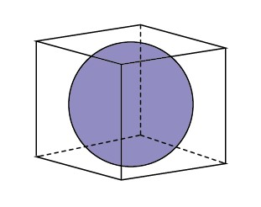
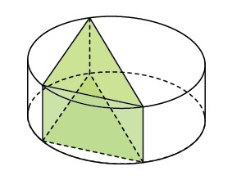
Найти объем , площадь поверхности многогранника, цилиндра, из которого какая-нибудь часть вырезана или, если одно объемное тело вписано в другое.
.

Slide 6
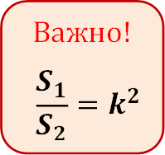
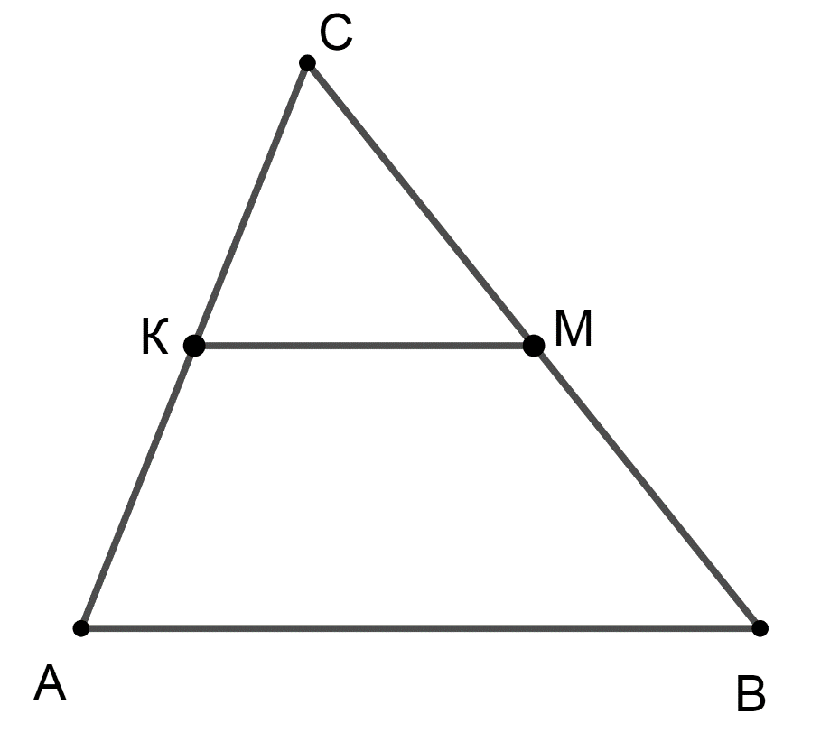
Решаем устно
Площадь треугольника АВС равна 120. КМ – средняя линия, параллельная АВ. Найти площадь четырехугольника АКМВ.

Slide 7
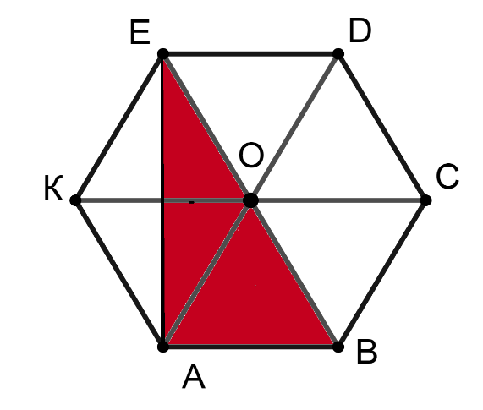
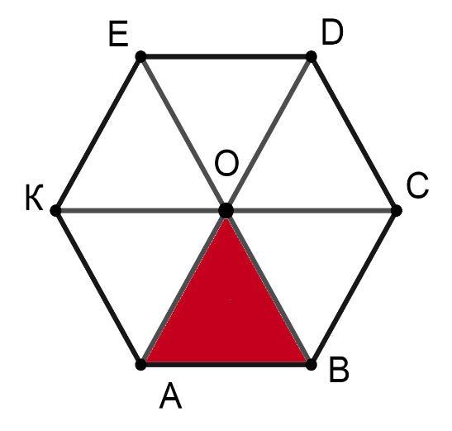
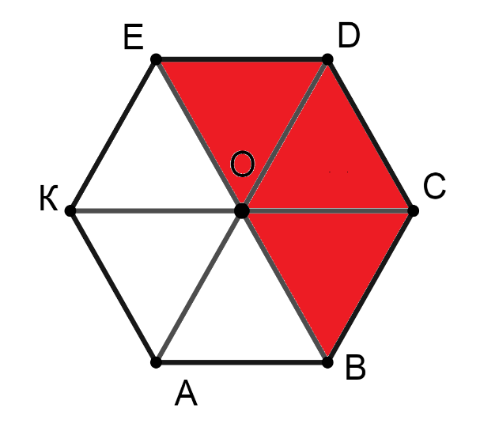
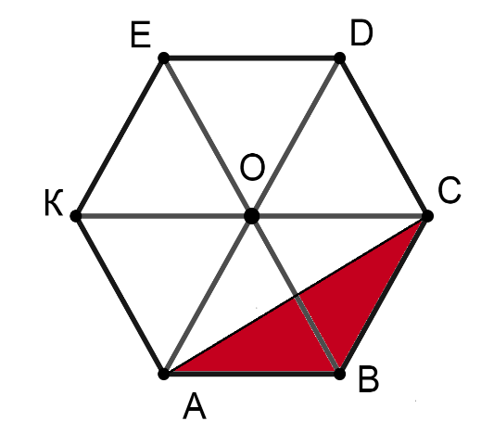
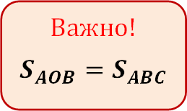
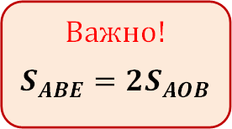
Площадь правильного шестиугольника АВСДЕК равна 60. Найти площади треугольников АОВ, АВС, АВЕ и четырехугольника ВСДЕ

Slide 8
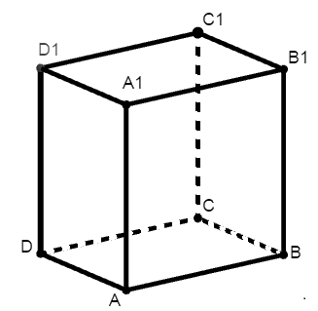
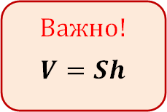
Площадь грани прямоугольного параллелепипеда равна 15. Ребро, перпендикулярное этой грани, равно 6. Найти объем параллелепипеда

Slide 9
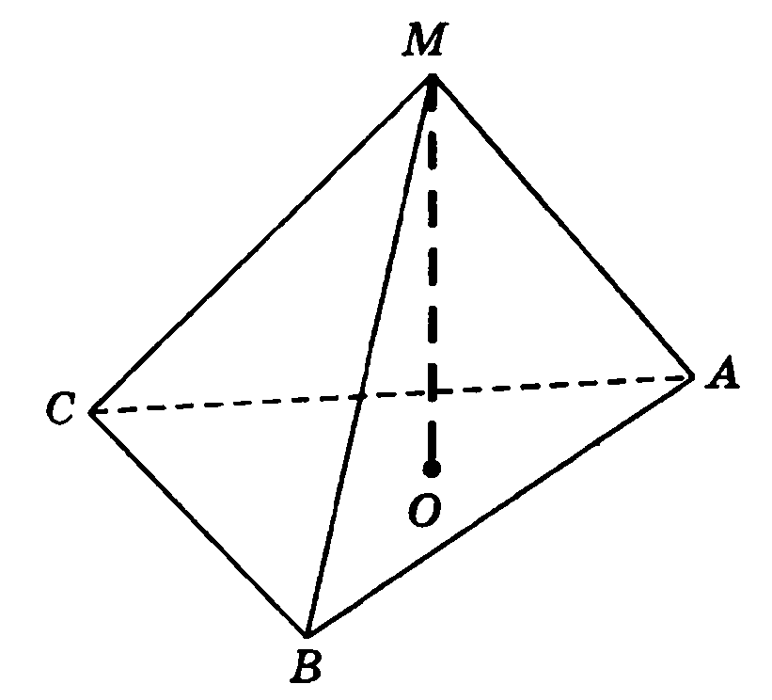
Объём правильной треугольной пирамиды МАВС равен 35. О – точка пересечения медиан основания. Площадь треугольника АВС равна 5. Найти длину отрезка МО.

Slide 10
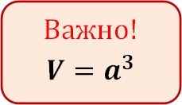
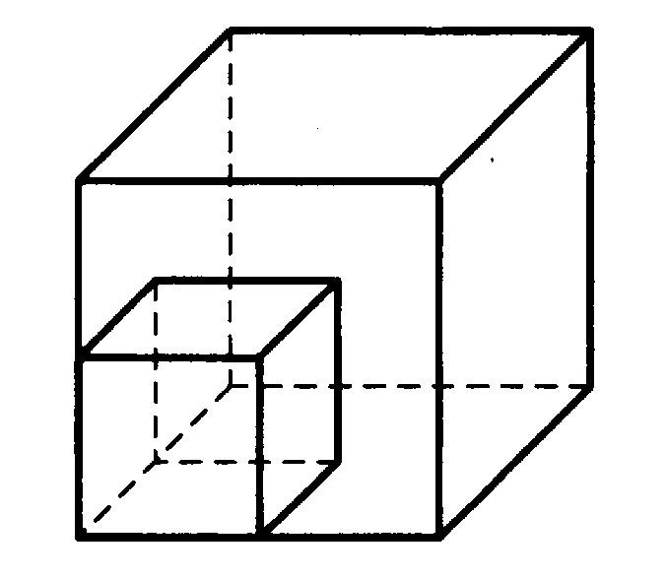
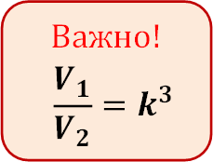
Во сколько раз увеличится объем куба, если его ребро увеличить в 5 раз?

Slide 11
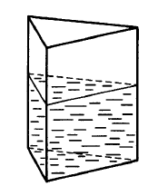
В сосуд, имеющий форму правильной призмы, налили воду. Уровень воды составил 20 см. На какой высоте будет находиться уровень воды, если ее перелить в сосуд такой же формы, у которого сторона основания в 2 раза больше, чем у первого?

Slide 12
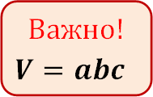
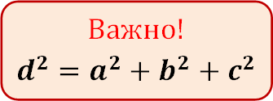
Два ребра прямоугольного параллелепипеда, выходящие из одной вершины, равны 6 и 3. Объем параллелепипеда равен 108. Найти его диагональ.

Slide 13
Типы задач | Методырешения
Угол между прямыми | 1) Находимуголмеждупрямымикакуголтреугольника (теоремакосинусов). Пользуемсяопределениемугламеждускрещивающимисяпрямыми. 2) Возможно–применениетеоремыотрехперпендикулярах 3) Векторно-координатныйспособ
Уголмеждупрямойиплоскостью | 1) Поопределению (какуголмеждупрямойиеепроекциейнаплоскость) 2) Векторно-координатныйспособ 3) Вслучаеперпендикулярностипрямойиплоскости–доказываем, чтопрямаяперпендикулярнадвумпересекающимсяпрямым, лежащимвплоскости
Уголмеждуплоскостями | 4) Поопределению (какуголмеждуперпендикулярами, проведеннымивэтихплоскостяхклинииихпересечения) 5) Спомощьюформулыплощадипрямоугольнойпроекциифигуры 6) Векторно-координатныйспособ–какуголмеждунормалямикплоскостям
Расстояниеотточкидоплоскости | 1) Поопределению (какдлинуперпендикуляра, опущенногоизточкинаплоскость) 2) Спомощьюметодаобъемов 3) Координатныйспособ. Пользуемсяформулойрасстоянияотточкидоплоскости.
Расстояниемеждускрещивающимисяпрямыми | 1) Поопределению (какдлинуихобщегоперпендикуляра) 2) Какрасстояниемеждуоднойизэтихпрямыхипараллельнойейплоскостью, вкоторойлежитдругаяпрямая. 3) Какрасстояниемеждупараллельнымиплоскостями, вкоторыхлежатэтипрямые.
Нахождениерадиусасферы, вписаннойвмногогранник | 1) Находимцентрсферыкакточку, равноудаленнуюотвсехгранеймногогранника 2) Разбиваеммногогранникнапирамидысобщейвершинойвцентревписаннойсферы. Представляемобъеммногогранникакаксуммуобъемовэтихпирамид.

Slide 15
Спасибо за внимание
Чтобы научить решать задачи, надо их решать!

